Slide 1
趣味人生‧熱情創業
Jason

Slide 2
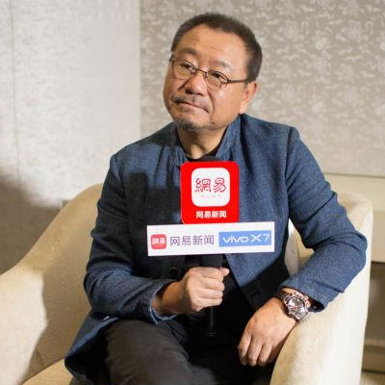
56y
57y

Slide 3
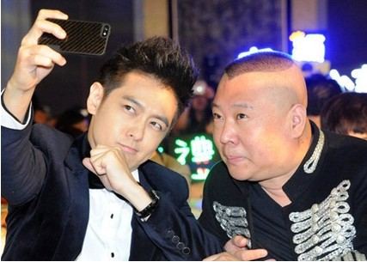
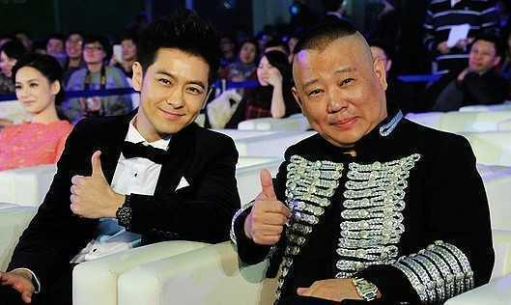
45y

Slide 4
68y
雙胞胎

Slide 5
☆運動V.S不運動的人

Slide 6
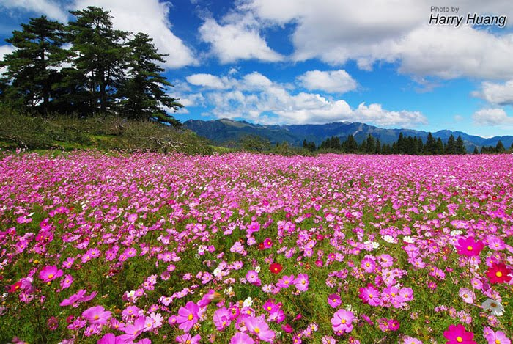
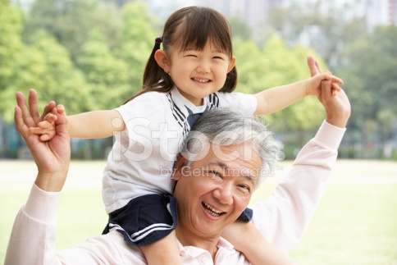

Slide 7
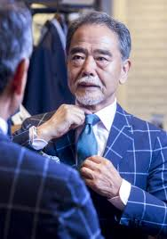

Slide 8
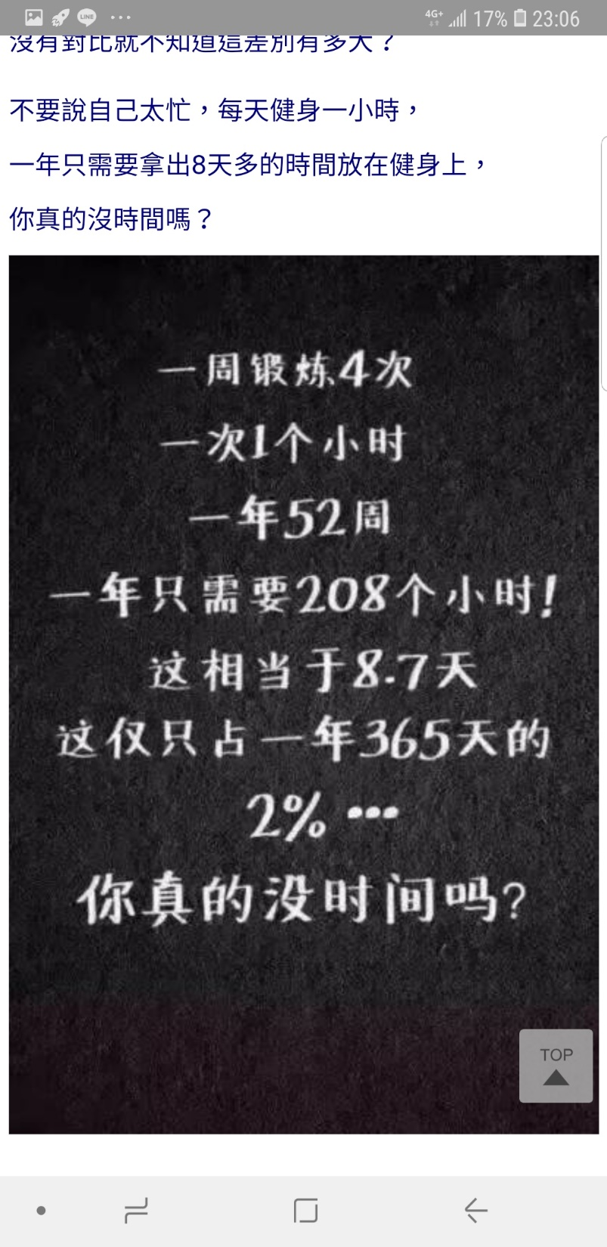

Slide 9
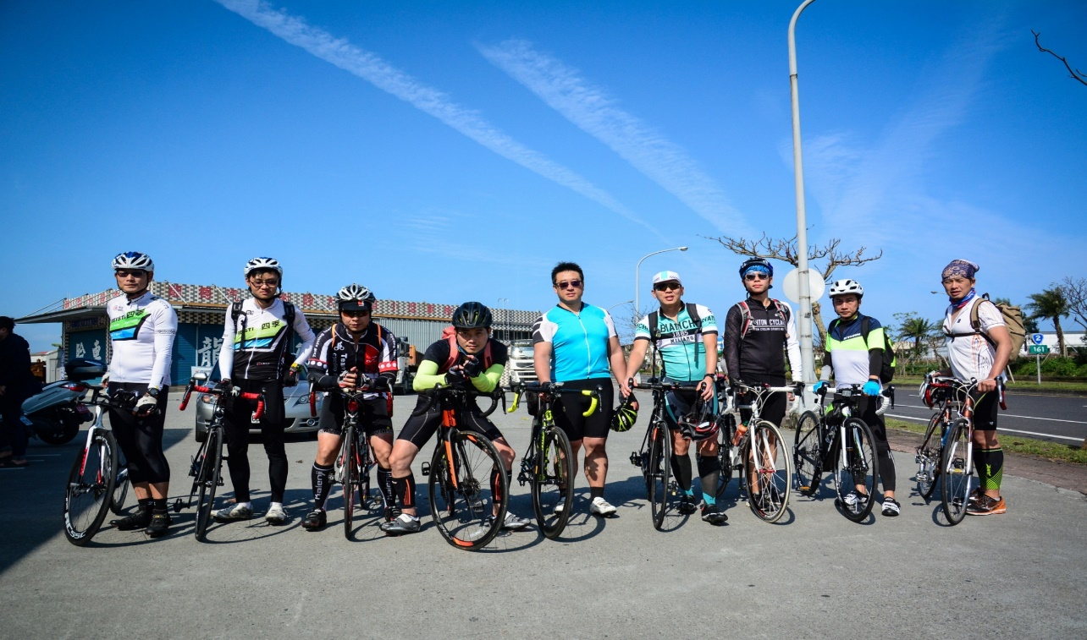
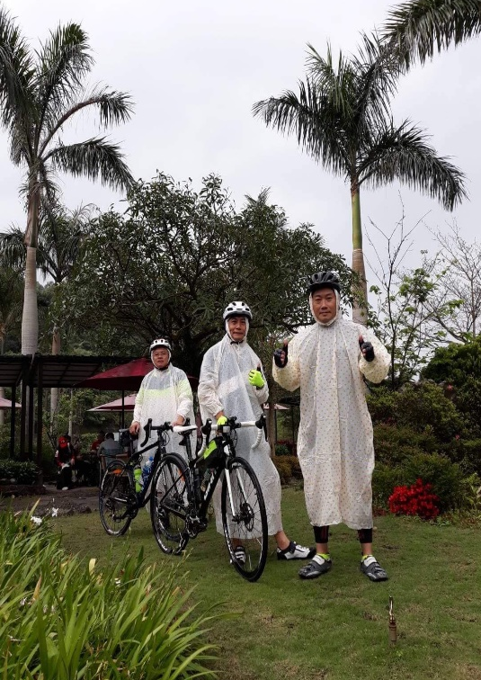
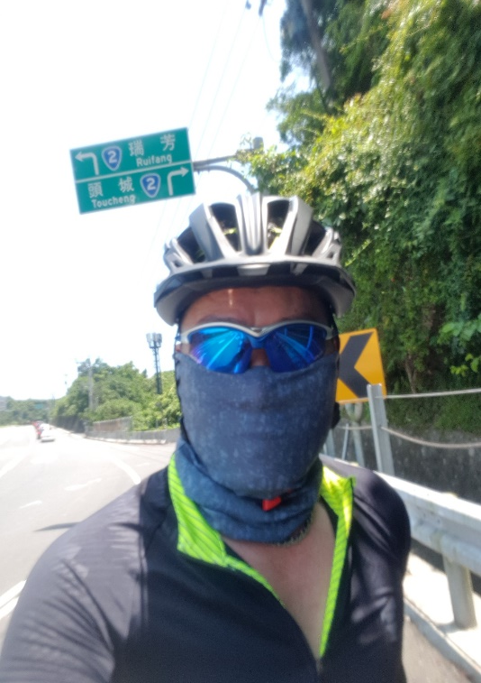
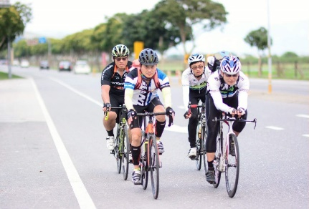
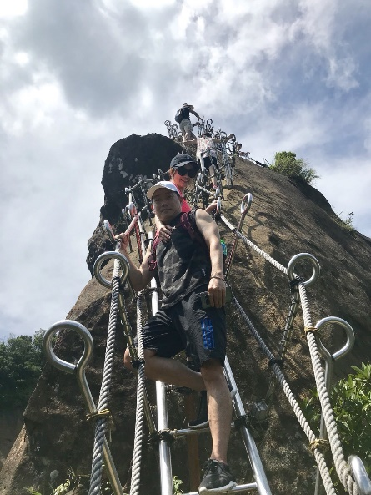
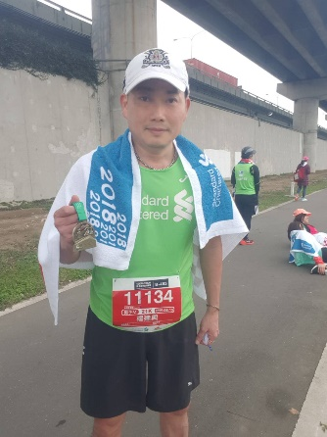

Slide 10
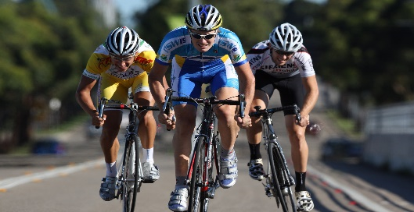
各位車友單車攻武嶺注意事項：
1、地理中心碑→人止關(16KM)：前14KM都是輕鬆愉快的緩上坡(0%-2%)偶有下坡可提升速度，後面2KM3-7%的坡將延續之後
無止盡的上坡。策略：前14KM切勿被你的腎上腺素給騙了，心跳上160都不自覺，心律請維持140~150，轉速70~85，轉速
快一點會比較能維持動能速度比較不會掉；遇到下坡轉速須維持切勿不踩，除非你的心肺功能很差，踩轉速會爆心跳，否
則我們的腳是轉不停的；後面2KM心律勿超過160，轉速勿低於60以下，否則你每一踏都是在上坡起步中。
2、人止關→霧社(6KM)：就是爬、爬、爬、沿途有菜攤跟水果攤沒有商店休息(霧社有7-11)，有一些10幾%的短坡你要硬上勿
與汽機車爭道。策略：心律能守住160是最好，能用越輕齒就越輕齒減輕腳的負擔，轉速已經沒辦法要求你自己了，開始補
充鹽錠及碳水化合物。
3、霧社→清境(5.3KM)：距離跟前一段差不多，還是爬、爬、爬、你會發現爬得很幹，為什麼飛輪太小沒有換大一點?為什麼
比前一段還陡?(6%跟9%的差別)，沿途有商店休息。策略：同前一段，若有BCAA請於霧社休息時服用。
4、清境→翠峰(12.7KM)：新的一天開始，見面請用最輕齒輪比騎車，過最高7-11後坡度較緩，沿途有商店休息，最後一家便
利店於台14甲11.5k處，之後就什麼都沒有了。策略：轉速已失控，只能維持自己的節奏騎車，心率太高或很喘停車休息。
5、翠峰→鳶峰(6KM)：比前一段還陡沿途沒有補給(鳶峰有)，海拔已超過2000，空氣含氧量減少約20%，水分、碳水、鹽錠請
定時定量補充。策略：同前一段，若有BCAA請於休息時服用。
6、鳶峰→昆陽(5KM)：你已經不會關心路到底有多陡多看看風景，該吃的該喝的一樣都不能少，無補給站。策略：同前一段，
心肺功能差的會牽車屬正常。
7、昆陽→武嶺(2KM)：無補給站。策略：牽車上去就到了。

Slide 11
1分13秒

Slide 12
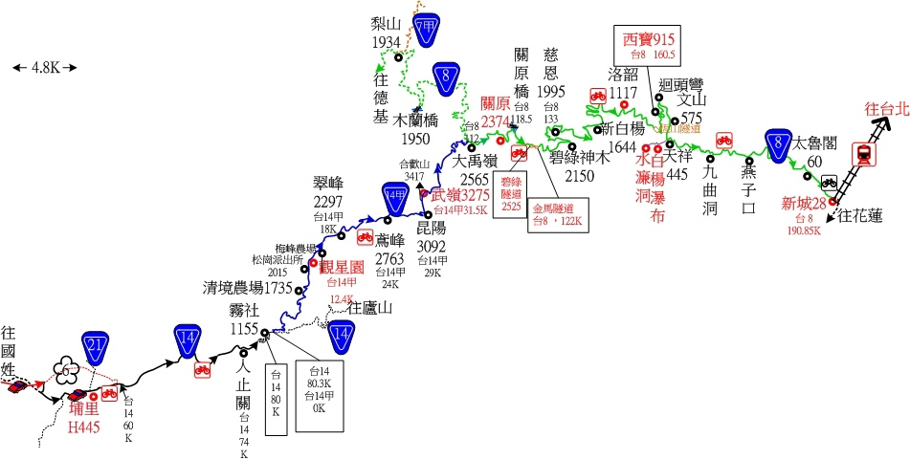
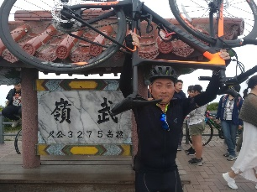
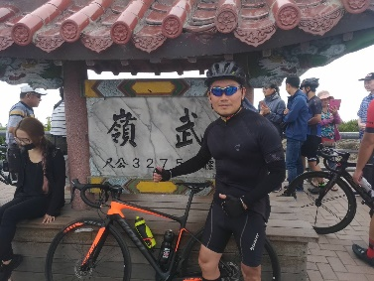
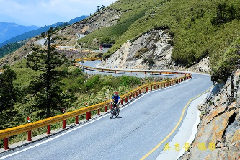
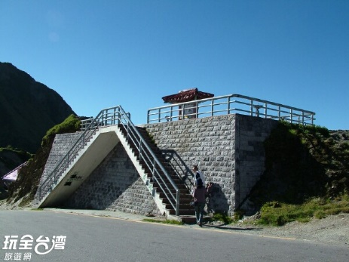
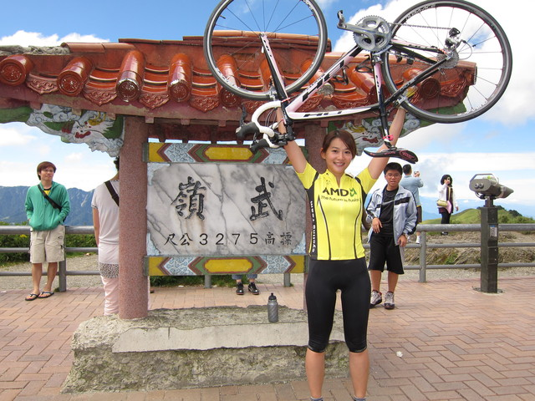

Slide 13
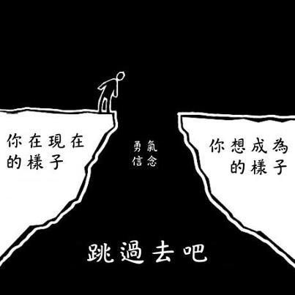
創業之起心動念
思考…

Slide 14
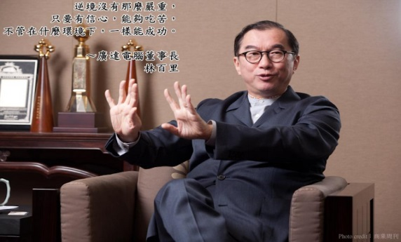
創業前先問自己三個問題
◎我，能承受「失敗」嗎？
還沒成功先想失敗，一但發現不適合，要有回到大公司的本事
◎我，是因夢想而出走或是因不爽而出走？
徹底了解自己面對的局勢、自己的能力、自己所要做的事情
要因夢想而創業，而非只因不爽原公司而出走…..
◎我，有同中求異的能耐嗎？
「創新」很抽象，但「同中求異」卻是勝出的要件；創業不是
「逃生艙」隨便冒險，最後淪為二流，創業不成也無工作積累

Slide 15
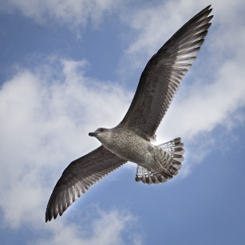
翅膀軟硬分界點
Y軸：薪資所得
創造價值
工資收入
X軸：服職時間

Slide 16
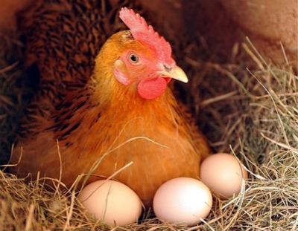
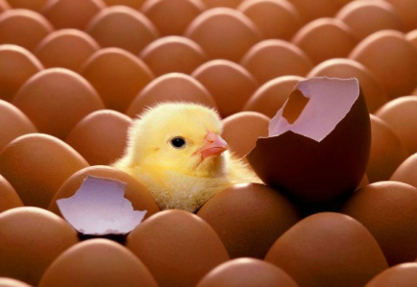
101年02月
信升昌營造股份有限公司

Slide 17
經營理念
營造是良心的事業，對於品質的要求『精工』與『卓越』，惟有『用心、用新』以最大的熱忱來處理每一件事，自然會有好的成果。
？ ？ ？ 一直是本公司的最高原則；貫徹走動式管理，重進度更重細節，如此事業才得以永續經營。
信升昌不只是幫業主、客戶服務一次、做一次生意，而是要讓業主、客戶成為信升昌永遠的夥伴、永遠的朋友。
『讓業主放心、讓客戶安心』

Slide 18
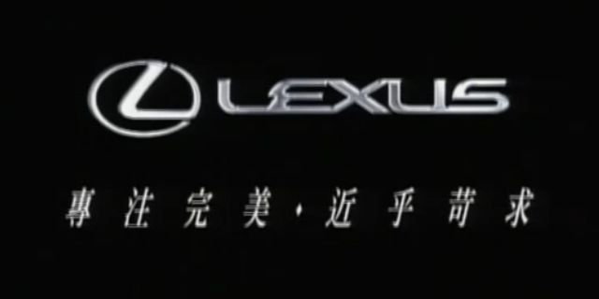
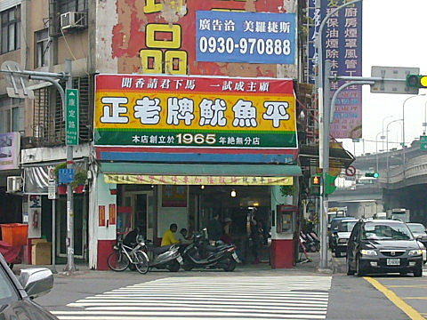
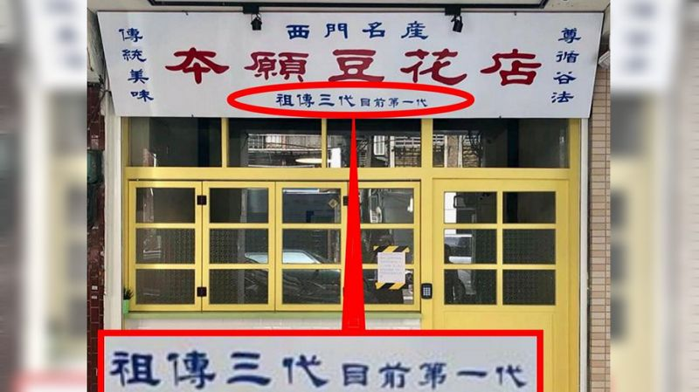

Slide 19
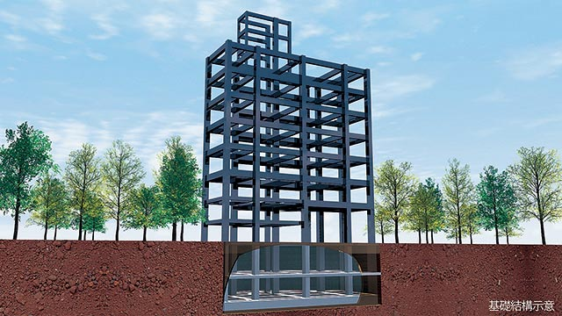
工程實績
101年 07月標得『華興陽明』新建工程。
101年 12月標得能揚建設『一隱』新建工程。
102年 04月標得裕英建設『裕齊軒』新建工程。
102年 10月標得『永泉華廈』新建工程。
103年 05月標得誼誠建設『誼誠金龍』新建工程。
104年 03月獲得營造業評鑑等級『第一級』證書。
104年 04月標得奕美建設『華山里美』新建工程。
104年 07月標得長源建設『長源潺園』新建工程。

Slide 20
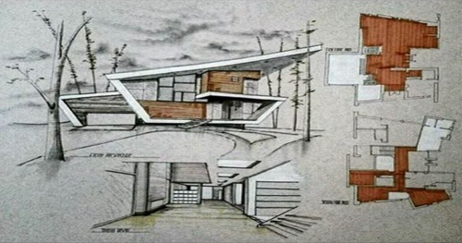
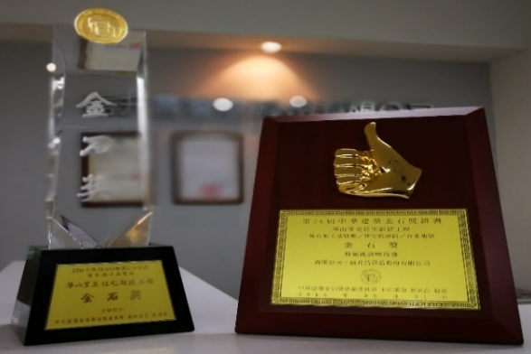
104年 08月標得長來建設『長來中和』新建工程。
104年 12月標得鈺鼎建設『首中府鼎』新建工程。
105年 03月標得長源建設『長源首席』新建工程。
105年 03月獲得營造業評鑑等級『第一級』證書。
105年 04月標得『佰歐仕廠辦』新建工程。
105年 05月標得『陽明農舍』新建工程。
105年 09月標得銓民建設『華山君品』新建工程。
105年 10月『華山里美』、『長源潺園』同時得到
中華建築金石獎~優良施工品質類
105年 11月標得久禾建設『久禾春天』新建工程。

Slide 21
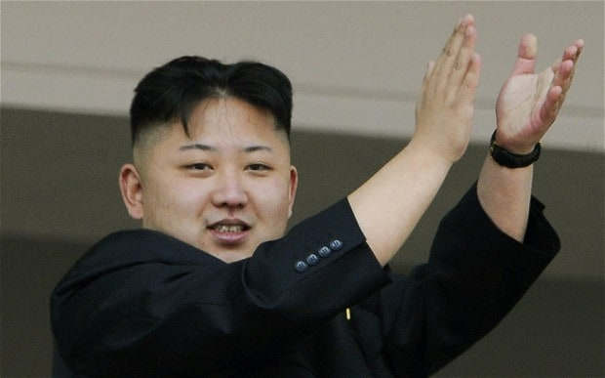
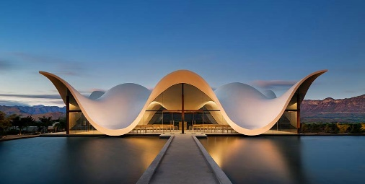
105年 11月標得敦晶建設『新第中原』新建工程。
106年 03月標得『興泰段』新建工程。
106年 03月獲得營造業評鑑等級『第一級』證書。
106年 04月升等為『甲等營造』。
106年 11月長來建設『長來中和』新建工程得到
中華建築金石獎~優良施工品質類
106年 12月標得久和鼎建設『樹林大同段(大)』新
建工程。
107年 02月標得『樹林大同段(小)』新建工程。
107年 05月標得中國開發『表參漾』新建工程。

Slide 22
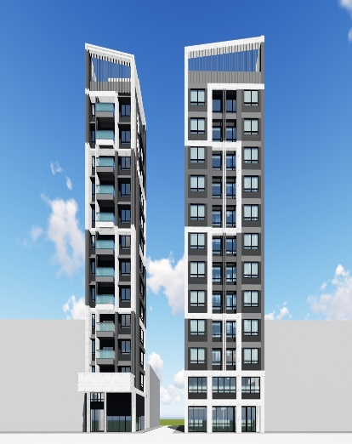
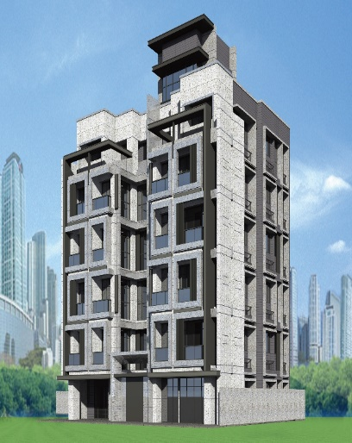
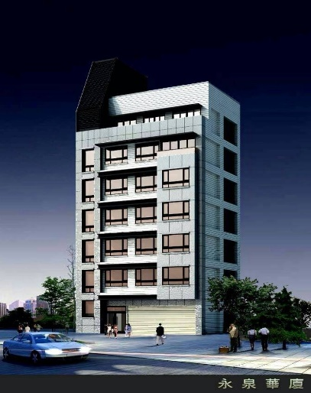
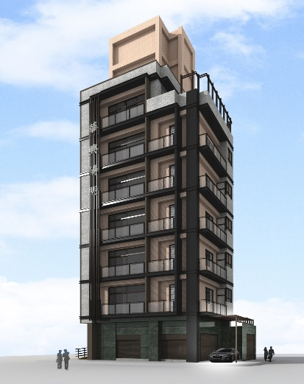
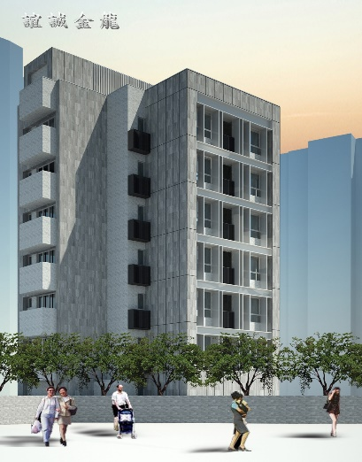
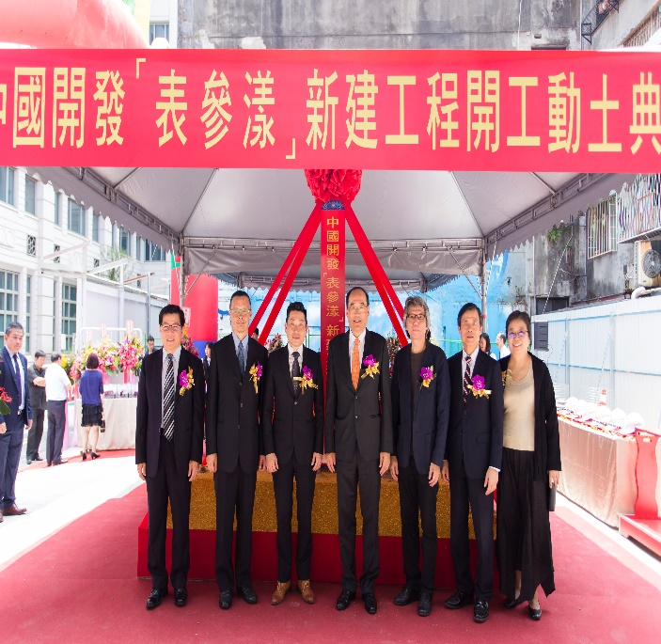
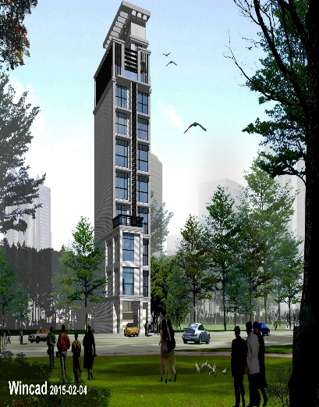
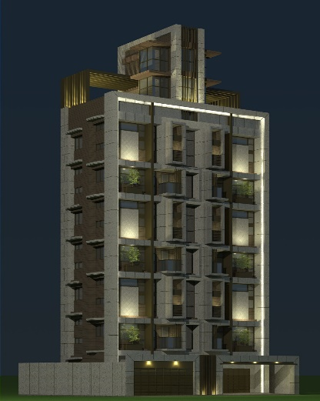
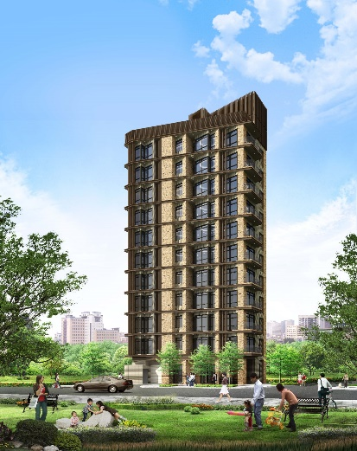
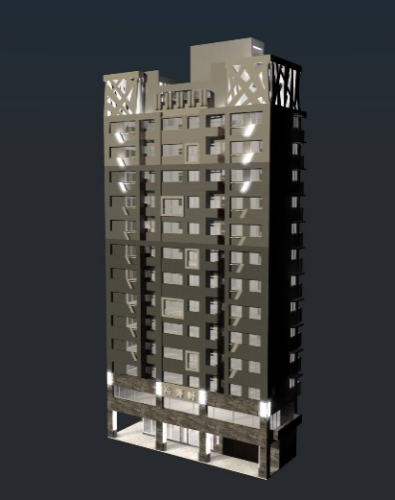
工程實績

Slide 23
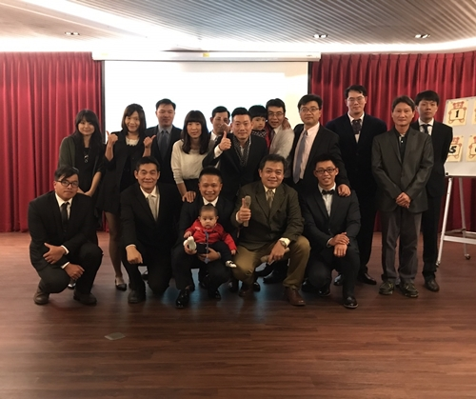
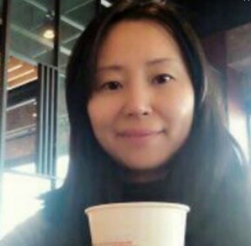
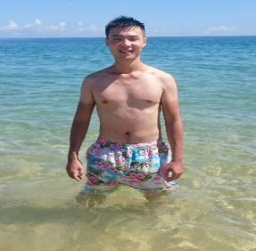
經營團隊
16→19

Slide 24
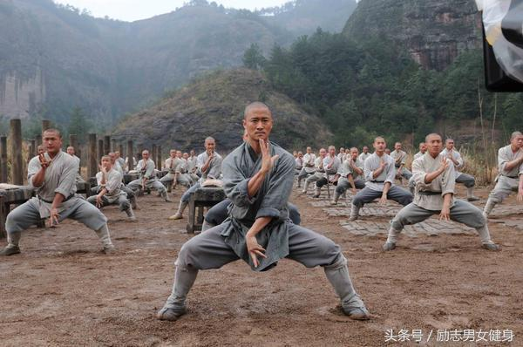
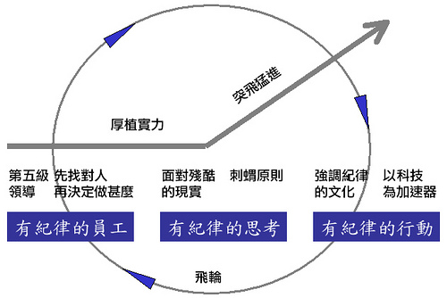
蹲馬步
基本功

Slide 25
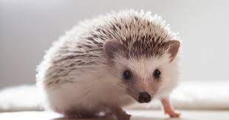
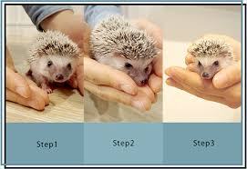

Slide 27
中心思想：相同的價錢最好的品質
學習成長：學中學、聽中學、問中學、
做中學

Slide 28
富中之富
富中之貧
貧中之富
貧中之貧

Slide 29
富翁和漁夫
今天只是富翁人生中的一天
卻是漁夫人生中的每一天
兩個人的差異在於富翁有『選擇』的權利這使得他的人生有更多的可能性

Slide 30
把優秀當作一種習慣

Slide 31
人生最大的遺憾：
人生最大的悲哀：
人死了．錢還沒用完~
錢用完了．人還沒死~

